Slide 1
ТЕМА УРОКА: «Химия – наука о веществах и их превращениях»

Slide 3
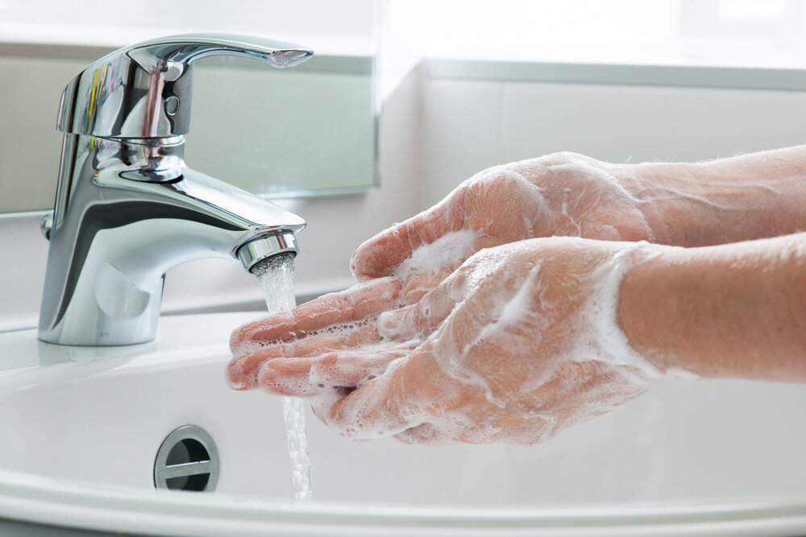
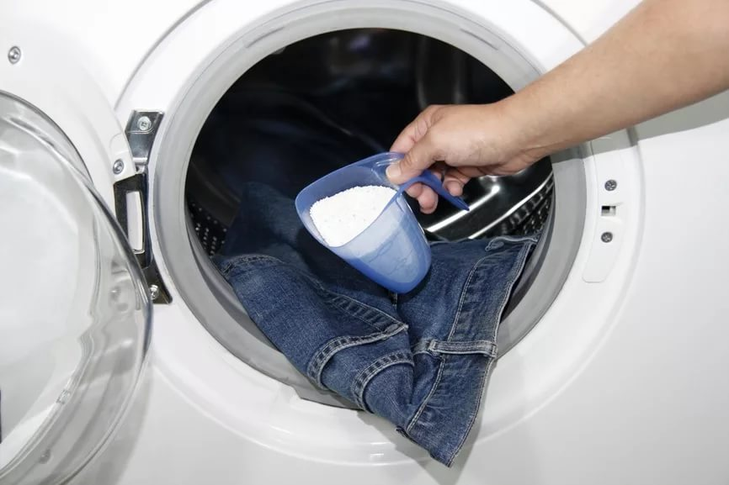
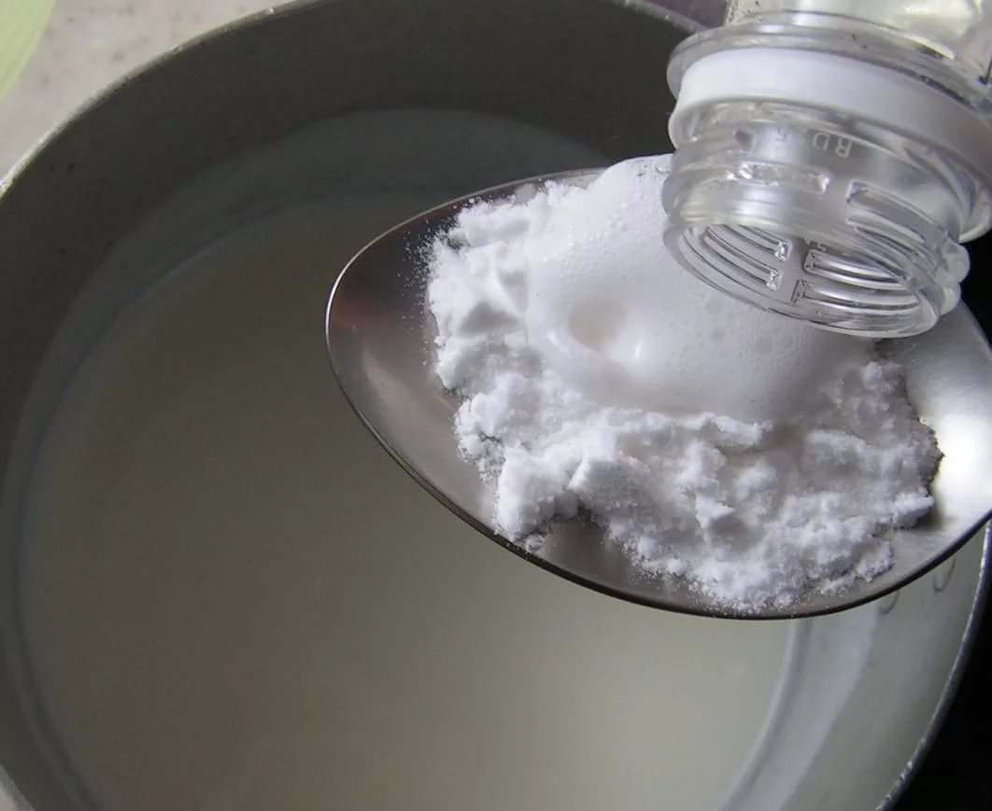

Slide 4
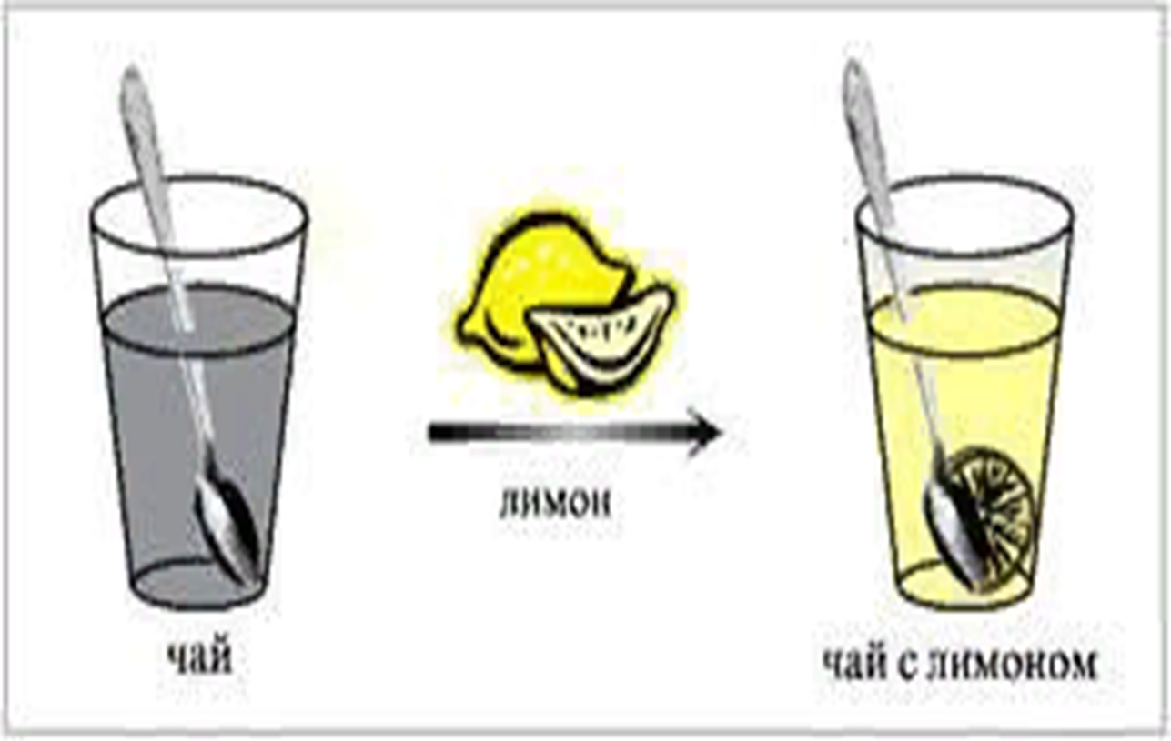

Slide 7
Вещество – это то, из чего состоит физическое тело Например,стекло, древесина, железо

Slide 8
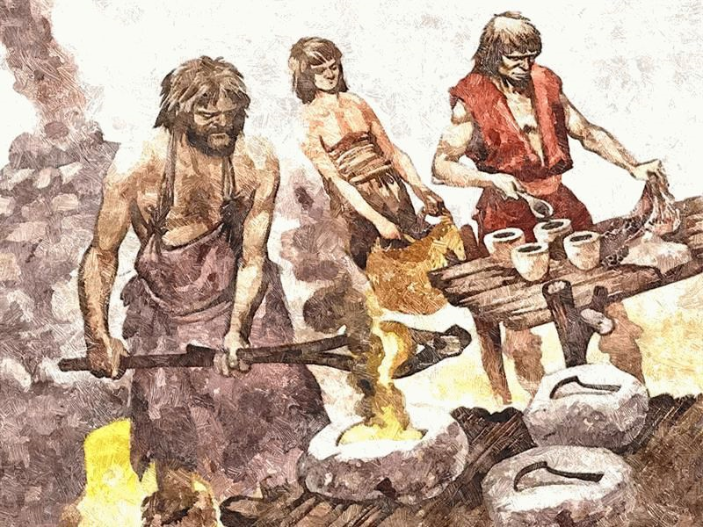
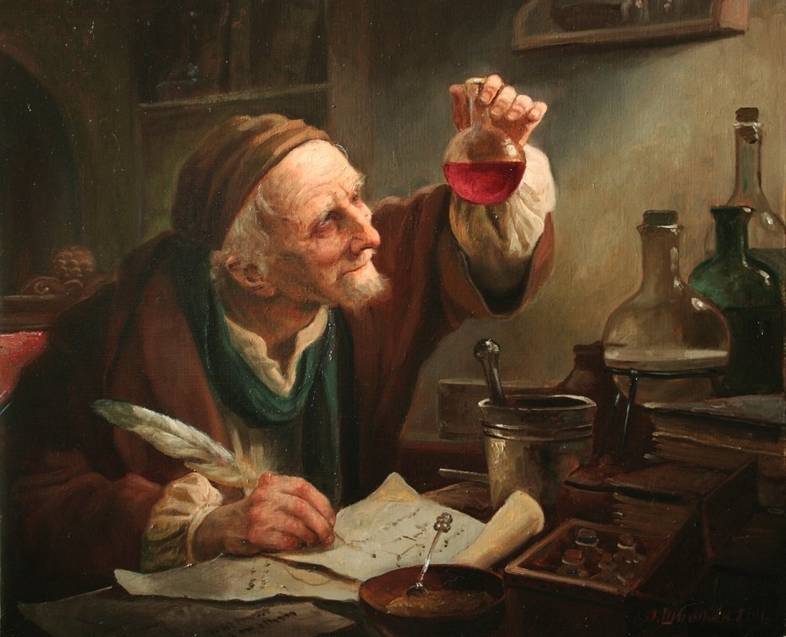
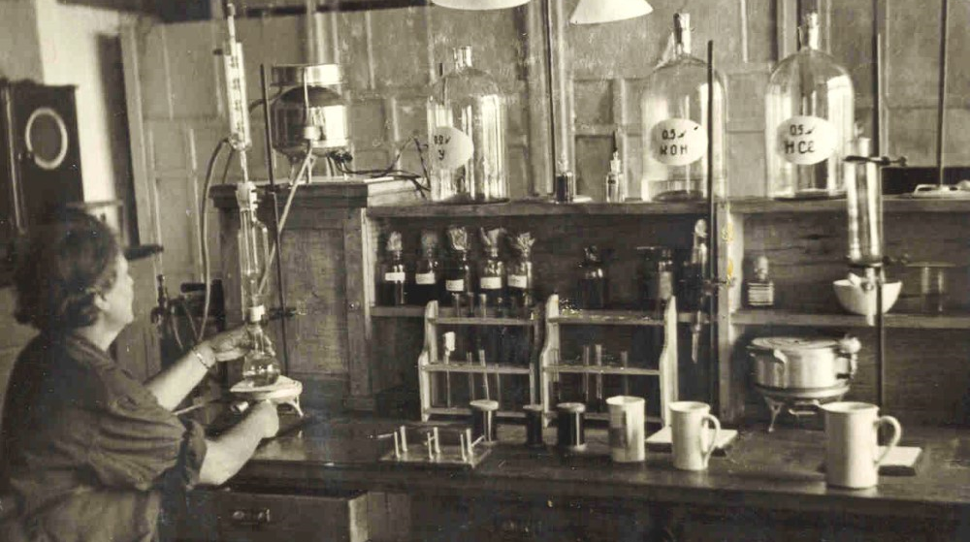

Slide 9
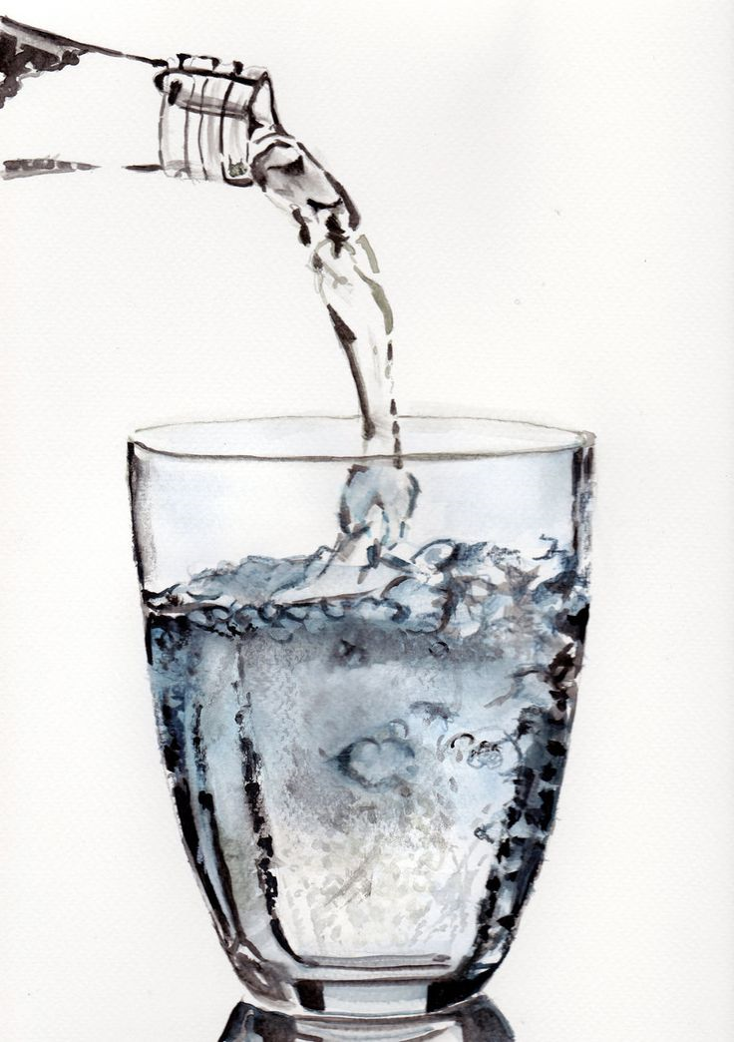
ВЕЩЕСТВО
АТОМ
МОЛЕКУЛА

Slide 13
Химия – наука о веществах, их свойствах и превращениях.

Slide 14
Свойства – это признаки,
по которым одни вещества отличаются от других
Физические свойства
Химические свойства

Slide 15
Физические

Slide 16
Химические свойства – это способность веществ взаимодействовать друг с другом, образуя при этом новые вещества

Slide 18
Задание №1. Вспомните физические свойства бензина и воды и ответьте на вопрос: «По каким физическим свойствам они отличаются друг от друга?» А) Запах; Б) Цвет; В) Агрегатное состояние; Г) Плотность.

Slide 19
Задание №2
Выпишите из предложенного списка только "вещества". А) карандаш Б) графит В) снежинка Г) полиэтилен Д) линейка Е) гвоздь Ж) железо

Slide 20
Домашнее задание!!! § 1, упр.1 (устно)

